Slide 1
汽车服务管理系统PPT

Slide 2

随着社会的发展，汽车服务的管理形势越来越严峻。越来越多的用户利用互联网获得信息，但汽车服务信息鱼龙混杂，信息真假难以辨别。为了方便用户更好的获得汽车服务信息，因此，设计一种安全高效的汽车服务管理系统极为重要。
为设计一个安全便捷，并且使用户更好获取本汽车服务信息，本文主要以安全、简洁为理念，实现用户快捷寻找汽车服务信息，从而解决汽车服务信息复杂难辨的问题。该系统以springboot架构技术为基础，采用Java语言和mysql数据库进行开发设计，通过对汽车服务的分析，分析了其功能性和非功能性需求，设计了汽车服务管理系统，该系统包括管理员，用户和员工三部分。同时还能为用户提供一个方便实用的汽车服务管理系统，使得用户能够及时地找到合适自己的汽车服务信息。个人用户在使用本系统时，可以浏览首页，热销汽车，汽车配件，汽车资讯，后台管理，在线客服，个人中心等；管理员在使用本系统时，可以通过后台管理员界面管理用户的信息。
摘 要

Slide 3
开发背景及研究意义
近年来互联网技术的发展使得互联网产品和网站层出不穷，对人才的需求不断提高 [1]。同时，面对过去使用手抄等方式进行记录，工作效率很难得到提高，无法满足现代人们的需求；自从人类进入互联网时代，通过纸质手抄的方式转换成线上无纸化管理，有效的解决了获取信息的渠道，全面提升工作效率。由此，实现一套完整的汽车服务管理系统非常必要。
设计和实现了一个汽车服务管理系统。该系统具有良好的扩展性、稳定性、安全性以及可移植性等特点。为方便用户找到合适的汽车服务信息并进行交流，特制定本汽车服务管理系统。

Slide 4
国内外研究现状和发展趋势
在国内，由于历史环境因素的影响和发展的不平衡，汽车服务管理不完善，这对计算机领域的应用以及外部状态信息在汽车服务管理中的应用产生了很大的影响。简单的技术可以取代过去的形式或方法，但如果你想设计一个管理计划以更科学的方式重新管理这一环节，你必须放弃传统的管理方法，尽快改变管理方法，改变管理理念以合理运作，使系统更精细，控制成本，提高管理效率。
在国外，系统管理发展迅速。相应的信息系统软件设计和保护的研发也有所增加。随着时代的变化，产品研发得到了推动，系统软件得到了极大的发展。如今，它正朝着智能化、数字化和信息化的方向快速发展。所有大公司都采用了类似的规章制度，促进了公司的快速发展，取得了较好的经济效益。
计算机作为信息科学的媒介和关键，对人类社会的繁荣起着至关重要的作用。政府机构和事业单位将根据工作内容选择一套优秀的通信技术和专业办公设备，并利用这些技术和设备快速收集、解决和存储信息，使管理变得方便快捷，实现科学合理的管理目标。
总而言之，汽车服务管理系统的发展呈持续上升发展趋势，现在传统式的手工制作和半手动式管理方法转变为信息化管理的转变历程中，必须使用和融合全新的信息技术性来完成传统的系统设计方法，确保系统的效果和品质。
但是这些汽车服务管理系统都是由传统企业开发建设而成的，在汽车服务信息发布上主要采用人工方式进行管理和维护，这种方法效率低下且容易出错，已经不能满足现在快速多变的社会需求，且大都缺乏有效的安全认证机制和管理机制，用户使用虚假信息注册，使得网站存在大量的虚假汽车服务信息，无法保证汽车服务信息的安全性[2]。自1993年美国实施National Information Infrastructure以来，网络普及率大幅提高，互联网用户数量快速增长，汽车服务管理系统开始快速增长。

Slide 5
本文主要研究的内容
该系统采用java技术，结合spring boot框架使页面更加完善，后台使用MySQL数据库进行数据存储。系统主要分为三大模块：即管理员模块，员工管理模块和用户模块。本文从汽车服务流程分析入手，分析了其功能性需求和非功能性需求，设计了一个由管理员，用户和员工三部分组成的汽车服务管理系统。用户可在系统主页上浏览首页，热销汽车，汽车配件，汽车资讯，后台管理，在线客服，个人中心等；员工管理登录后台可以实现系统首页，个人中心，热销汽车管理，订单信息管理，汽车配件管理，配件订单管理，售后信息管理，潜在客户管理，系统管理等；管理员可通过后台管理界面管理用户信息和员工管理。

Slide 6


系统开发环境
Java技术
MySQL数据库
B/S结构

Slide 7
Java技术
java是一种面向对象的面向对象编程语言，它不仅吸收了C++语言的优点，而且摒弃了C++不可理解的多继承和指针的概念，所以Java语言功能强大，使用方便。JavaScript作为一种动态网页制作技术，jQuery提供了丰富而强大的脚本语言库支持。二者结合使用可以有效提高开发效率和质量。Java语言是静态面向对象编程语言的代表，是面向对象理论的优秀实现，使程序员能够优雅地思考复杂的编程。
Java是简单性的、面向对象、分布式、健壮性、安全性、系统独立、可移植性的、多线程、动态性的。它的应用使软件开发过程更加灵活，提高了软件质量，增强了软件可重用性。在当今网络技术迅速发展的情况下，Java已成为目前最流行的编程语言之一。Java是一种开源语言。Java可以编写桌面应用程序、Web应用程序、分布式系统、嵌入式系统应用程序等。

Slide 8
系统分析

Slide 9
系统分析
功能需求分析
可行性分析
系统流程分析

Slide 10
系统总体结构图

Slide 11
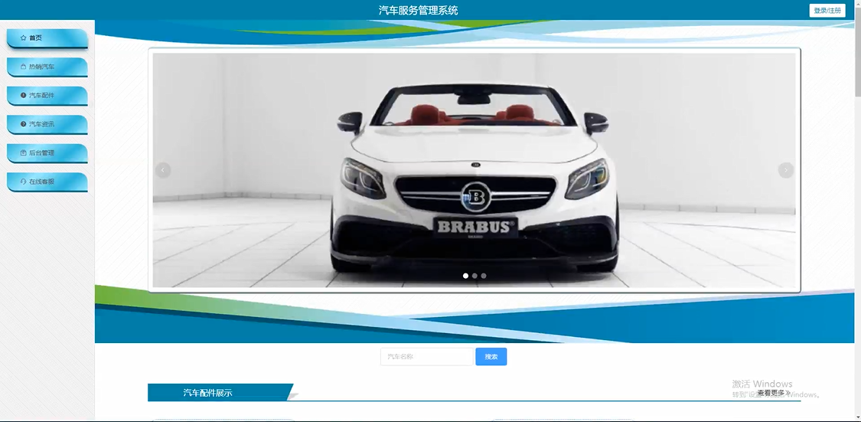
系统首页界面

Slide 12
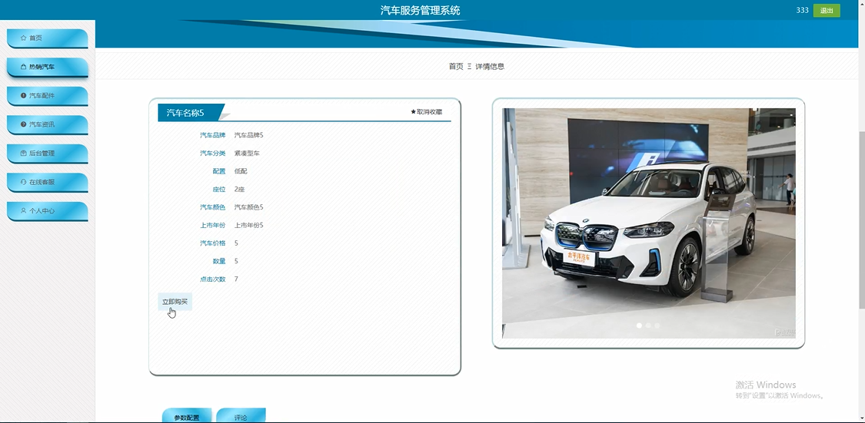
热销汽车详细页面

Slide 13
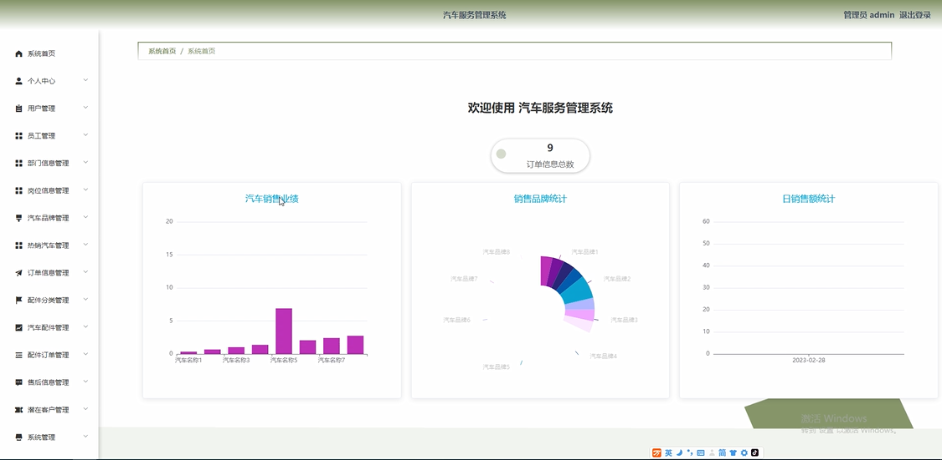
管理员主界面

Slide 14
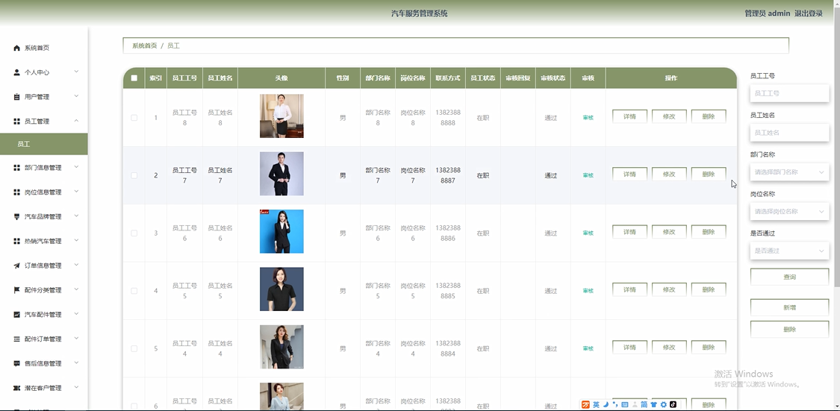
员工管理界面

Slide 15
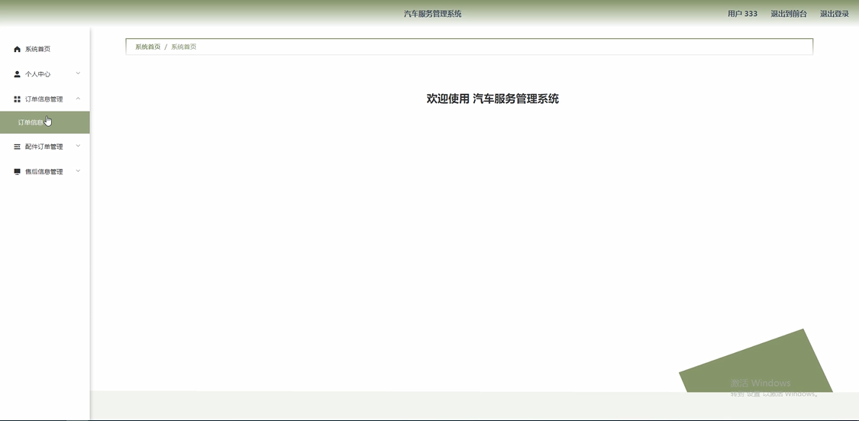
用户主界面

Slide 16
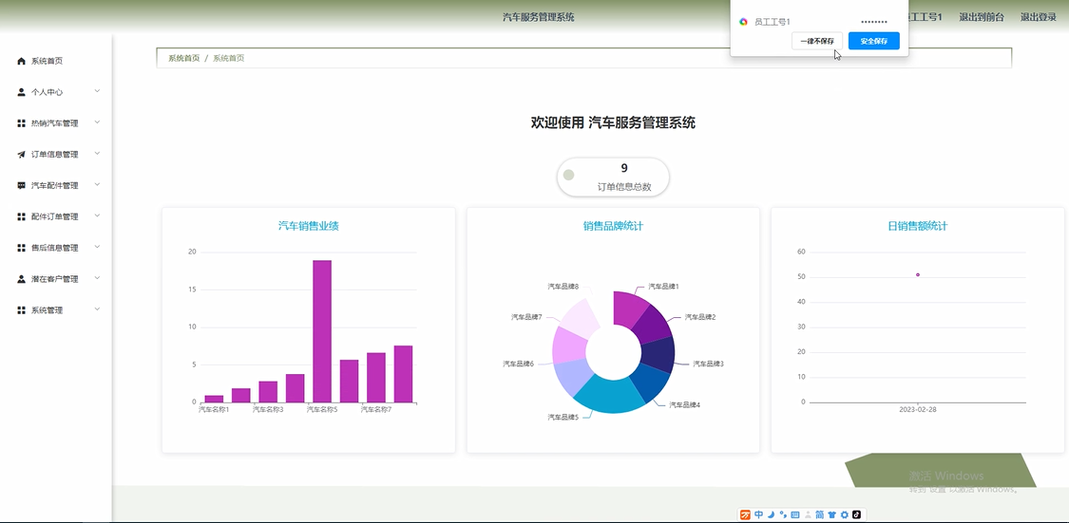
员工主界面

Slide 17

系统测试的目的
系统测试（System Testing）是为了向使用者提供有关被测试产品或服务的质量信息而进行的检查。系统测试还可以提供客观和独立的系统评估，以使运营者能够了解和系统实施所面临的潜在问题。系统测试涉及软件组件或系统组件的执行，以评估一个或多个系统属性。通常这些属性表明被测组件或系统满足系统预期开发需求，在各种预期的时间内，正确响应各种系统输入，在可接受的时间内执行其功能，足够可用，同时可以满足分析设计时要求的程度。在预期的环境中运行，并达到用户期望的总体结果。经过一系列严格功能测试，以发现系统功能方面潜在的问题，保证系统的正常运行。

Slide 18
结论
在设计汽车服务管理系统的过程中采用springboot架构技术，采用了Java技术来呈现给用户，后台数据采用MySQL数据库来进行存储。
此系统为汽车服务管理系统，为了达成预期效果该系统拥有管理员，用户和员工，员工管理三种角色。对于用户可以选择适合自己或者自己喜欢的汽车服务信息，以此来更加详细的了解汽车服务的具体内容。管理员则可以通过后台管理功能对整个系统的信息进行管理，如每个用户发布的信息，都需要经过管理员审核才能被其他用户所看到，用户所发布的汽车服务信息也需要通过审核，以此来达到维护整个系统信息健康的目的。
汽车服务管理系统的设计与实现基本上自己在大学生活中学习的大部分知识都融入了进去，但是还不够，在许多方面还没有考虑全面，相信自己在进入工作中会更加努力，做出更加完美的系统。

Slide 19
参考文献
在设计汽车服务管理系统的过程中采用springboot架构技术，采用了Java技术来呈现给用户，后台数据采用MySQL数据库来进行存储。
此系统为汽车服务管理系统，为了达成预期效果该系统拥有管理员，用户和员工，员工管理三种角色。对于用户可以选择适合自己或者自己喜欢的汽车服务信息，以此来更加详细的了解汽车服务的具体内容。管理员则可以通过后台管理功能对整个系统的信息进行管理，如每个用户发布的信息，都需要经过管理员审核才能被其他用户所看到，用户所发布的汽车服务信息也需要通过审核，以此来达到维护整个系统信息健康的目的。
汽车服务管理系统的设计与实现基本上自己在大学生活中学习的大部分知识都融入了进去，但是还不够，在许多方面还没有考虑全面，相信自己在进入工作中会更加努力，做出更加完美的系统。

Slide 20
感谢各位老师评判指导
指导老师：PPT熊猫
报告人：熊猫素材

